Slide 1

Maria Lucia Fattorelli
UNIVERSIDADE FEDERAL FLUMINENSE
Niterói, 31 de outubro de 2011
Política Fiscal no Brasil: Retrato e Fundamentos

Slide 2
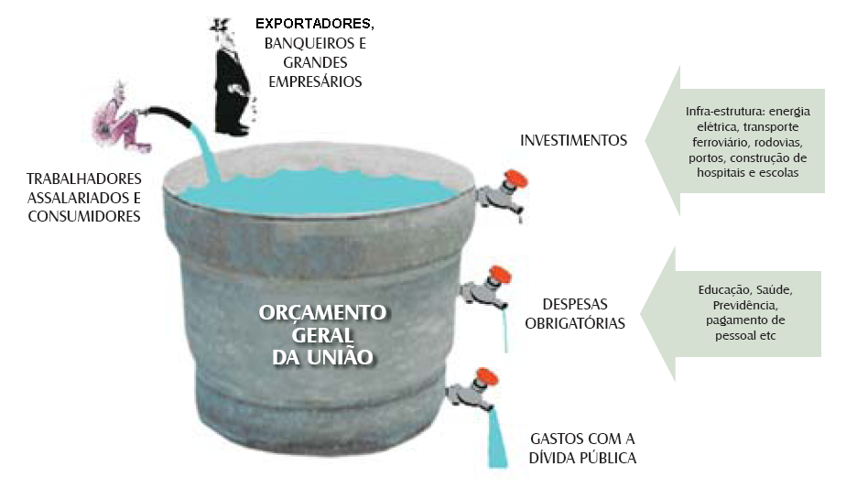
POLÍTICA FISCAL NO BRASIL
Atribuição do Ministério da Fazenda
Ingressos = Receitas
Gastos = Despesas
Mais Relevantes:
RECEITAS: Tributárias, a cargo da Receita Federal do Brasil
DESPESAS: Dívida Pública, a cargo da Secretaria do Tesouro Nacional
Política Monetária: a cargo do Banco Central do Brasil
Notes:
Suspensão pagamento encargos aos rentistas (Bonos Global 2012 e 2030) desde novembro/2008
Proposta soberana de recompra do restante da dívida por no máximo 30% de seu valor nominal
The Economist (23/04/2009): “Sr. Correa parece ser incorruptível (...) gasto público cresceu 71% em 2008, resultado de investimentos em escolas e hospitais”
ESTA É A PROVA DA VIABILIDADE POLÍTICA DA AUDITORIA DA DÍVIDA
ENQUANTO ISSO, O GOVERNO BRASILEIRO RECOMPRA TÍTULOS DA DÍVIDA EXTERNA A 130% DO VALOR DE FACE, EM MÉDIA

Slide 3
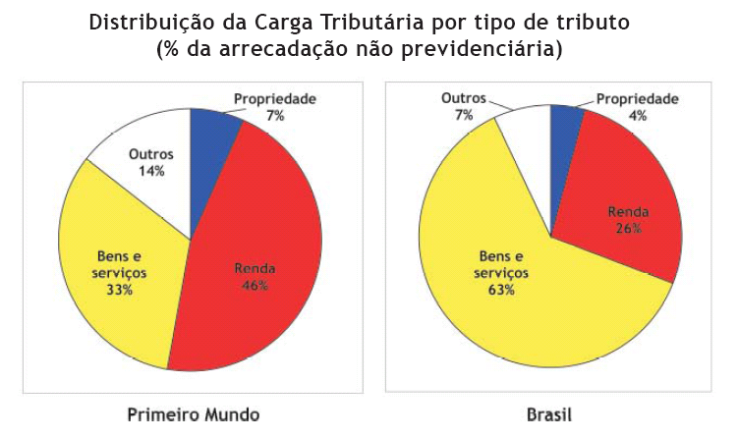
MODELO TRIBUTÁRIO
Fonte: IPEA. Elaboração: Auditoria Cidadã da Dívida
Notes:
Suspensão pagamento encargos aos rentistas (Bonos Global 2012 e 2030) desde novembro/2008
Proposta soberana de recompra do restante da dívida por no máximo 30% de seu valor nominal
The Economist (23/04/2009): “Sr. Correa parece ser incorruptível (...) gasto público cresceu 71% em 2008, resultado de investimentos em escolas e hospitais”
ESTA É A PROVA DA VIABILIDADE POLÍTICA DA AUDITORIA DA DÍVIDA
ENQUANTO ISSO, O GOVERNO BRASILEIRO RECOMPRA TÍTULOS DA DÍVIDA EXTERNA A 130% DO VALOR DE FACE, EM MÉDIA

Slide 4
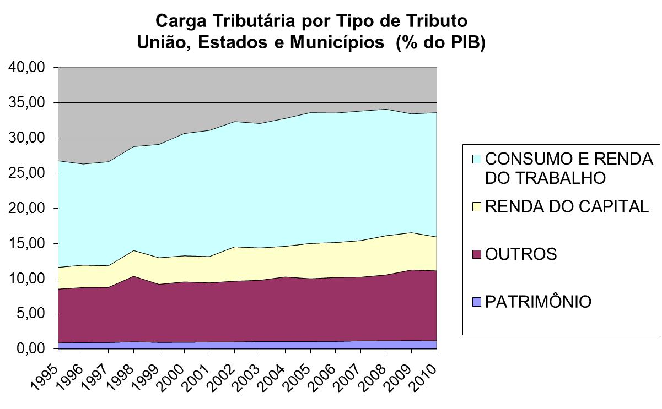
DISTRIBUIÇÃO DA CARGA TRIBUTÁRIA - BRASIL
Imp. de Importação, IPI, IOF, CPMF, Cofins, PIS, CIDE, ICMS, ISS, IRPF, IRRF
IR (Capital e outros), CSLL
Outros (inclui INSS e FGTS)
ITR, IPVA, ITCD, IPTU, ITBI
Fonte: Secretaria da Receita Federal e Banco Central. Elaboração: Auditoria Cidadã da Dívida.
Notes:
Suspensão pagamento encargos aos rentistas (Bonos Global 2012 e 2030) desde novembro/2008
Proposta soberana de recompra do restante da dívida por no máximo 30% de seu valor nominal
The Economist (23/04/2009): “Sr. Correa parece ser incorruptível (...) gasto público cresceu 71% em 2008, resultado de investimentos em escolas e hospitais”
ESTA É A PROVA DA VIABILIDADE POLÍTICA DA AUDITORIA DA DÍVIDA
ENQUANTO ISSO, O GOVERNO BRASILEIRO RECOMPRA TÍTULOS DA DÍVIDA EXTERNA A 130% DO VALOR DE FACE, EM MÉDIA

Slide 5
Quem ganha e quem perde
Modelo Tributário
CAPITAL e LUCRO: PRIVILÉGIOS
  Isenções e Liberdade de movimentação
  Deduções generosas, até de despesas fictícias
  Proposta de redução da Contribuição Patronal
TRABALHADORES: INJUSTIÇAS
  Fim de Deduções
  Redução da Progressividade
  Insuficiência de atualização da tabela do IRPF
  Agravamento dos tributos indiretos
  PEC-233: Reforma Tributária que transforma as contribuições sociais em impostos: Ameaça ao financiamento da Seguridade Social
Notes:
Suspensão pagamento encargos aos rentistas (Bonos Global 2012 e 2030) desde novembro/2008
Proposta soberana de recompra do restante da dívida por no máximo 30% de seu valor nominal
The Economist (23/04/2009): “Sr. Correa parece ser incorruptível (...) gasto público cresceu 71% em 2008, resultado de investimentos em escolas e hospitais”
ESTA É A PROVA DA VIABILIDADE POLÍTICA DA AUDITORIA DA DÍVIDA
ENQUANTO ISSO, O GOVERNO BRASILEIRO RECOMPRA TÍTULOS DA DÍVIDA EXTERNA A 130% DO VALOR DE FACE, EM MÉDIA

Slide 6
NECESSIDADE DE REFORMA TRIBUTÁRIA
  UNANIMIDADE
  Discordância quanto aos objetivos
  Disputa de Recursos Orçamentários
  Modelo Tributário é a via mais óbvia de promover distribuição de renda (ou concentrá-la)

Slide 7
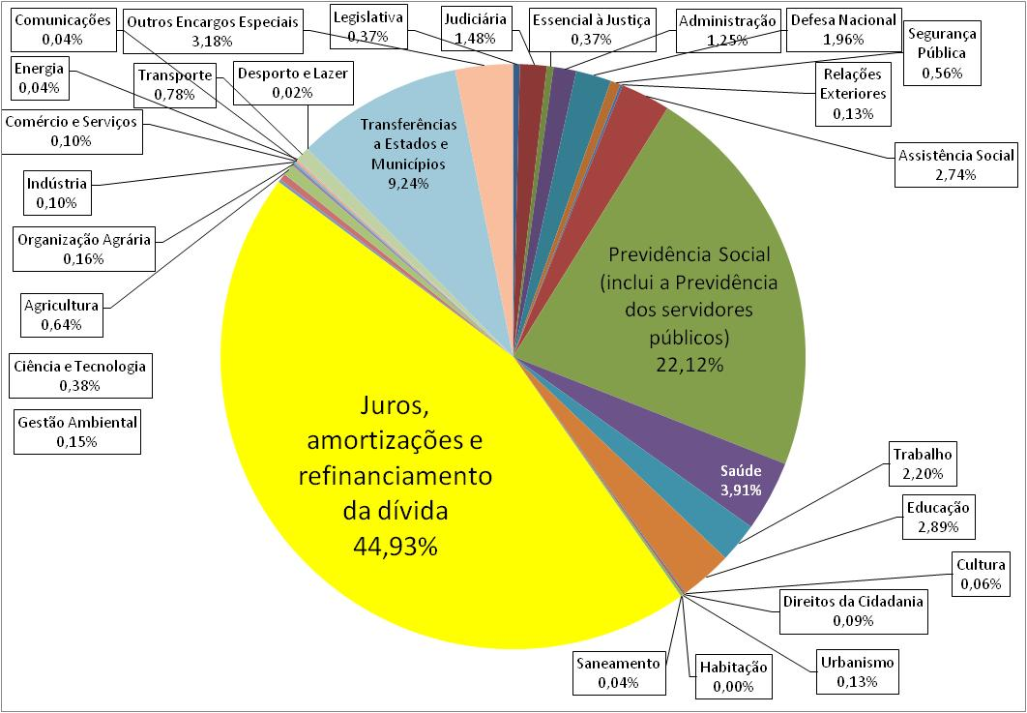
Orçamento Geral da União – Executado em 2010
R$ 635 bilhões
Nota: Inclui o “refinanciamento” ou “rolagem” – Total do Orçamento 2010 = R$ 1,414 Trilhões
Fonte: SIAFI - Banco de Dados Access p/ download (execução do Orçamento da União) – Disponível em http://www.camara.gov.br/internet/orcament/bd/exe2010mdb.EXE. Elaboração: Auditoria Cidadã da Dívida

Slide 8
Orçamento Geral da União – Gastos Selecionados (R$ milhões)
Juros e Amortizações da Dívida
Previdência (INSS) e Assistência Social
Pessoal e Encargos Sociais
Saúde e Saneamento
Educação e Cultura
Fonte: Secretaria do Tesouro Nacional - SIAFI. Inclui a rolagem, ou “refinanciamento” da Dívida

Slide 9
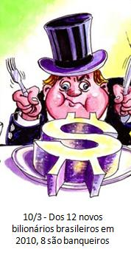
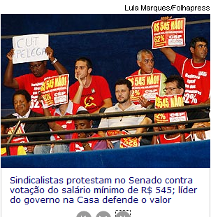
QUEM GANHA E QUEM PERDE
Notes:
Suspensão pagamento encargos aos rentistas (Bonos Global 2012 e 2030) desde novembro/2008
Proposta soberana de recompra do restante da dívida por no máximo 30% de seu valor nominal
The Economist (23/04/2009): “Sr. Correa parece ser incorruptível (...) gasto público cresceu 71% em 2008, resultado de investimentos em escolas e hospitais”
ESTA É A PROVA DA VIABILIDADE POLÍTICA DA AUDITORIA DA DÍVIDA
ENQUANTO ISSO, O GOVERNO BRASILEIRO RECOMPRA TÍTULOS DA DÍVIDA EXTERNA A 130% DO VALOR DE FACE, EM MÉDIA

Slide 10
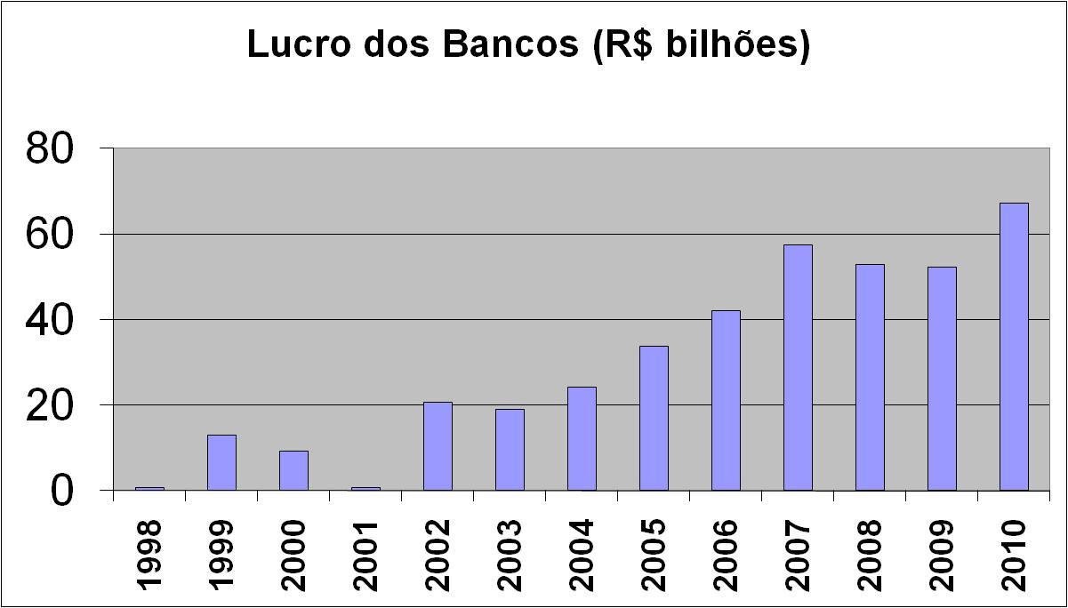
QUEM GANHA E QUEM PERDE
Aparente queda
Aumento de Provisões
Fonte: Banco Central - http://www4.bcb.gov.br/top50/port/top50.asp

Slide 11
QUEM GANHA E QUEM PERDE
  Lucro em 2010:
  Itaú/Unibanco = R$ 13,3 bilhões
  Bradesco = R$ 10 bilhões
  Banco Brasil = 11,7 bilhões
  1º trimestre de 2011: crescimento recorde de 17%
Lucratividade exorbitante favorecida por:
  “Sistema de Metas de Inflação”
  Ausência de limites para os juros
  Benesses tributárias
  Falta de controle de capitais
Notes:
Suspensão pagamento encargos aos rentistas (Bonos Global 2012 e 2030) desde novembro/2008
Proposta soberana de recompra do restante da dívida por no máximo 30% de seu valor nominal
The Economist (23/04/2009): “Sr. Correa parece ser incorruptível (...) gasto público cresceu 71% em 2008, resultado de investimentos em escolas e hospitais”
ESTA É A PROVA DA VIABILIDADE POLÍTICA DA AUDITORIA DA DÍVIDA
ENQUANTO ISSO, O GOVERNO BRASILEIRO RECOMPRA TÍTULOS DA DÍVIDA EXTERNA A 130% DO VALOR DE FACE, EM MÉDIA

Slide 12

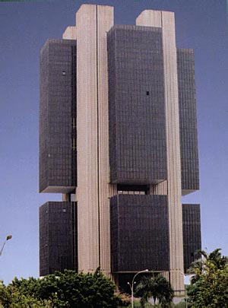
QUEM GANHA E QUEM PERDE
Ingresso de moeda estrangeira aciona Sistema de Metas de Inflação
Aplicação em Reservas Internacionais
Juros quase zero
BANCO CENTRAL DO BRASIL
TÍTULOS DA DÍVIDA INTERNA
Juros mais elevados do mundo
Prejuízo Banco Central 2009 = R$ 147 bilhões 2010 = R$ 50 bilhões
NOVA CARA DA DÍVIDA INTERNA

Slide 13
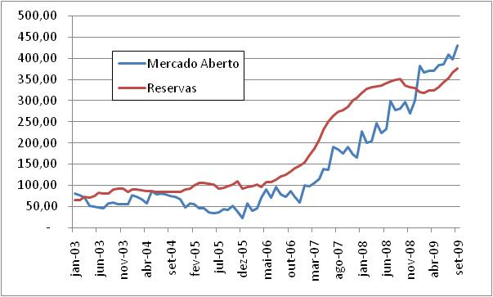
Acúmulo de Reservas = Explosão da Dívida Interna (R$ bilhões)
Fonte: Banco Central
Fonte: Banco Central. Nota: As reservas foram convertidas para Real à taxa de câmbio de R$ 1,80.

Slide 14
Quem ganha e quem perde
O AJUSTE FISCAL DE DILMA
Corte Recorde de R$ 50 Bilhões de gastos sociais no Orçamento Federal de 2011
ELEVAÇÃO DA TAXA SELIC
Em 19/01/2011, passou de 10,75% para 11,25%
Em 02/03/2011, novo aumento para 11,75%
Em 20/04/2011 subiu para 12%
Em 05/06/2011, mais um aumento para 12,25%
Em 20/07/2011 elevou-se pela 5ª. vez para 12,5%!
Em 31/08/2011 baixou para 12 %
Em 19/10/2011 baixou para 11,5%
JUROS CONSOMEM
MAIS de R$ 1 BILHÃO POR DIA
Notes:
Suspensão pagamento encargos aos rentistas (Bonos Global 2012 e 2030) desde novembro/2008
Proposta soberana de recompra do restante da dívida por no máximo 30% de seu valor nominal
The Economist (23/04/2009): “Sr. Correa parece ser incorruptível (...) gasto público cresceu 71% em 2008, resultado de investimentos em escolas e hospitais”
ESTA É A PROVA DA VIABILIDADE POLÍTICA DA AUDITORIA DA DÍVIDA
ENQUANTO ISSO, O GOVERNO BRASILEIRO RECOMPRA TÍTULOS DA DÍVIDA EXTERNA A 130% DO VALOR DE FACE, EM MÉDIA

Slide 15
SUPER ESTRUTURA LEGAL – O PRIVILÉGIO DA DÍVIDA
Constituição Federal
Exceção no Art. 166, § 3º, II, “b”
Ver “Anatomia de uma Fraude à Constituição”
LDO – Lei de Diretrizes Orçamentárias
Elaboração parte das Metas de Superávit Primário
Lei de Responsabilidade Fiscal – LC 101/2000
Obriga o administrador público a cumprir metas fiscais, ainda que isso signifique cortes em serviços essenciais.
Criminaliza o administrador público que não cumprir o pagamento da dívida pública.
Não impõe qualquer limite para o custo da Política Monetária
Transfere ao Tesouro Nacional esse custo quando negativo
OUTRAS FONTES não-tributárias
  Lucros das estatais distribuídos ao governo, Privatizações, recebimentos dos estados e municípios
Desvinculação de recursos específicos de outras áreas (MP 435 e 450)
Notes:
Recursos desvinculados de áreas sociais em outra cor, pois podem ser tributários.
Com a desvinculação permitida pelas MP 435 e 450 foram destinados diretamente para pagar dívida.
DE QUE ADIANTA REDUZIR O SUPERÁVIT PRIMÁRIO EM R$ 23 BILHÕES SE JÁ FORAM DESVINCULADOS EM 2008 R$ 50 BILHÕES DAS ÁREAS SOCIAIS COM AS MPS 435 E 450, PARA O PAGAMENTO DA DÍVIDA???????

Slide 16
SISTEMA DE METAS DE INFLAÇÃO
Imposição do FMI para fazer o Acordo em 1998
  Decreto 3.088/99: Estabeleceu a sistemática de “meta de inflação” como diretriz para fixação do regime de política monetária
  Circular 2.868/99 do BC: Criou a taxa Selic
Como o sistema é acionado:
  Risco de superação da “Meta de Inflação”
  Volume excessivo de moeda em circulação
Instrumentos utilizados:
  Elevação das Taxas de Juros SELIC
  “Enxugamento” de moeda em operações de mercado aberto
Notes:
Suspensão pagamento encargos aos rentistas (Bonos Global 2012 e 2030) desde novembro/2008
Proposta soberana de recompra do restante da dívida por no máximo 30% de seu valor nominal
The Economist (23/04/2009): “Sr. Correa parece ser incorruptível (...) gasto público cresceu 71% em 2008, resultado de investimentos em escolas e hospitais”
ESTA É A PROVA DA VIABILIDADE POLÍTICA DA AUDITORIA DA DÍVIDA
ENQUANTO ISSO, O GOVERNO BRASILEIRO RECOMPRA TÍTULOS DA DÍVIDA EXTERNA A 130% DO VALOR DE FACE, EM MÉDIA

Slide 17
RISCOS FUNDO SOCIAL do PRÉ-SAL
Lei 12.351/2010
Art. 47. É criado o Fundo Social - FS (...) com a finalidade de constituir fonte de recursos para o desenvolvimento social e regional, na forma de programas e projetos nas áreas de combate à pobreza e de desenvolvimento: I - da educação; II - da cultura; III - do esporte; IV - da saúde pública; V - da ciência e tecnologia; VI - do meio ambiente; e VII - de mitigação e adaptação às mudanças climáticas.
Recursos serão aplicados no exterior: Art. 50. Parágrafo único. Os investimentos e aplicações do FS serão destinados preferencialmente a ativos no exterior (...)
Somente os rendimentos das aplicações para o Social: Art. 51. Os recursos do FS para aplicação nos programas e projetos a que se refere o art. 47 deverão ser os resultantes do retorno sobre o capital.

Slide 18
A estratégia de manutenção do Poder e da Acumulação Capitalista
Lucros crescentes para setor financeiro/empresarial
Financiamento de campanhas eleitorais e corrupção
Extremo poder da mídia ligada ao grande capital
Ilusória distribuição de riqueza
  Pequenos ganhos para os pobres: Bolsa Família
  Pífios reajustes para trabalhadores
  Acesso a produtos baratos: sensação de melhoria de vida
  Acesso a crédito/financiamentos
Notes:
Suspensão pagamento encargos aos rentistas (Bonos Global 2012 e 2030) desde novembro/2008
Proposta soberana de recompra do restante da dívida por no máximo 30% de seu valor nominal
The Economist (23/04/2009): “Sr. Correa parece ser incorruptível (...) gasto público cresceu 71% em 2008, resultado de investimentos em escolas e hospitais”
ESTA É A PROVA DA VIABILIDADE POLÍTICA DA AUDITORIA DA DÍVIDA
ENQUANTO ISSO, O GOVERNO BRASILEIRO RECOMPRA TÍTULOS DA DÍVIDA EXTERNA A 130% DO VALOR DE FACE, EM MÉDIA

Slide 19
GASTOS PÚBLICOS: Diferença de Tratamento
Contagotas para Gastos Sociais
  Menos de 5% do orçado para “Prevenção e Preparação para Desastres”
  Apenas 20% do Orçamento do programa “Minha Casa Minha Vida” foram gastos em 2010
  Pífio reajuste do salário mínimo; congelamento servidores públicos
Ralo aberto para gastos com a Dívida Pública
  Pagamento antecipado ao FMI em 2005
  Resgate antecipado de títulos da dívida externa desde 2005 e com pagamento de ágio
  Emissão de títulos para pagar juros
  AUSÊNCIA DE QUALQUER LIMITE para gastos com dívida
Notes:
Suspensão pagamento encargos aos rentistas (Bonos Global 2012 e 2030) desde novembro/2008
Proposta soberana de recompra do restante da dívida por no máximo 30% de seu valor nominal
The Economist (23/04/2009): “Sr. Correa parece ser incorruptível (...) gasto público cresceu 71% em 2008, resultado de investimentos em escolas e hospitais”
ESTA É A PROVA DA VIABILIDADE POLÍTICA DA AUDITORIA DA DÍVIDA
ENQUANTO ISSO, O GOVERNO BRASILEIRO RECOMPRA TÍTULOS DA DÍVIDA EXTERNA A 130% DO VALOR DE FACE, EM MÉDIA

Slide 20
DESRESPEITO AOS DIREITOS HUMANOS NO BRASIL
Situação inaceitável para a 7a. Maior economia do mundo
Saúde Pública: Filas, Mortes sem atendimento, Insuficiência de leitos e UTI, Falta de médicos e profissionais de saúde, Baixos salários, Condições de trabalho aviltantes, Falta de materialidade
Educação: Ausência de políticas educacionais efetivas; Salários irrisórios para professores, apesar da sobrecarga de trabalho, provocando queda na qualidade do ensino básico e adoecimento profissional; Insuficiência de vagas nas Universidades
Déficit Habitacional de 8 milhões de moradias, além de 11,2 milhões de domicílios inadequados (Fonte: Fundação João Pinheiro, 2007)

Slide 21
DESRESPEITO AOS DIREITOS HUMANOS NO BRASIL
Pobreza: 40,4 milhões de pobres (2009) – Fonte IETS – Instituto de Estudos do Trabalho e Sociedade - http://www.iets.org.br/article.php3?id_article=915
Fome: 9,6 milhões de famintos (2009) Fonte IETS – Instituto de Estudos do Trabalho e Sociedade - http://www.iets.org.br/article.php3?id_article=915
Analfabetismo: 20,3% da população brasileira com mais de 15 anos são analfabetos funcionais (Fonte: PNAD 2009)
Taxa de Desemprego: 12% nas Regiões Metropolitanas (Fonte: DIEESE, 2010)

Slide 22
DIANTE DISSO:
NECESSIDADE DE
  Rever a política monetária e fiscal, o modelo econômico que está propiciando a destinação da maior parte dos recursos públicos para o pagamento de uma dívida cuja contrapartida não representa bens e serviços à Nação, mas uma contínua sangria
  Evidenciar que o VERDADEIRO ROMBO DAS CONTAS PÚBLICAS é a Dívida Pública
  Juros e Amortizações da Dívida pagos nos últimos 16 anos
  FHC em 8 anos = R$ 2,079 Trilhões
  LULA em 8 anos = R$ 4,763 Trilhões
  AUDITORIA DA DÍVIDA
Notes:
Suspensão pagamento encargos aos rentistas (Bonos Global 2012 e 2030) desde novembro/2008
Proposta soberana de recompra do restante da dívida por no máximo 30% de seu valor nominal
The Economist (23/04/2009): “Sr. Correa parece ser incorruptível (...) gasto público cresceu 71% em 2008, resultado de investimentos em escolas e hospitais”
ESTA É A PROVA DA VIABILIDADE POLÍTICA DA AUDITORIA DA DÍVIDA
ENQUANTO ISSO, O GOVERNO BRASILEIRO RECOMPRA TÍTULOS DA DÍVIDA EXTERNA A 130% DO VALOR DE FACE, EM MÉDIA

Slide 23

CONJUNTURA GLOBAL
Crise
    financeira
    social
    alimentar
    ambiental
Crise de Valores
Exacerbado poder do “mercado” e da grande mídia “...incrível massa retórica enganosa e desinformação.”
ESGOTAMENTO DO MODELO DE ACUMULAÇÃO CAPITALISTA
Notes:
Suspensão pagamento encargos aos rentistas (Bonos Global 2012 e 2030) desde novembro/2008
Proposta soberana de recompra do restante da dívida por no máximo 30% de seu valor nominal
The Economist (23/04/2009): “Sr. Correa parece ser incorruptível (...) gasto público cresceu 71% em 2008, resultado de investimentos em escolas e hospitais”
ESTA É A PROVA DA VIABILIDADE POLÍTICA DA AUDITORIA DA DÍVIDA
ENQUANTO ISSO, O GOVERNO BRASILEIRO RECOMPRA TÍTULOS DA DÍVIDA EXTERNA A 130% DO VALOR DE FACE, EM MÉDIA

Slide 24
CONJUNTURA GLOBAL
Crise financeira mundial
Causas:
  Desregulamentação do mercado financeiro
  Derivativos sem lastro
  Ativos “Tóxicos”
Efeitos:
  Grandes bancos internacionais em risco de quebra
    Bad Banks?
  EUA e Europa se endividam para salvar setor bancário
  Expansão da crise para outros setores
Notes:
Suspensão pagamento encargos aos rentistas (Bonos Global 2012 e 2030) desde novembro/2008
Proposta soberana de recompra do restante da dívida por no máximo 30% de seu valor nominal
The Economist (23/04/2009): “Sr. Correa parece ser incorruptível (...) gasto público cresceu 71% em 2008, resultado de investimentos em escolas e hospitais”
ESTA É A PROVA DA VIABILIDADE POLÍTICA DA AUDITORIA DA DÍVIDA
ENQUANTO ISSO, O GOVERNO BRASILEIRO RECOMPRA TÍTULOS DA DÍVIDA EXTERNA A 130% DO VALOR DE FACE, EM MÉDIA

Slide 25
CONJUNTURA GLOBAL
Crise do Setor Financeiro é transformada em
CRISE DA DÍVIDA
Instrumento do endividamento público sendo utilizado como um sistema de desvio de recursos públicos
Arcabouço de privilégios: “Sistema da Dívida”
Notes:
Suspensão pagamento encargos aos rentistas (Bonos Global 2012 e 2030) desde novembro/2008
Proposta soberana de recompra do restante da dívida por no máximo 30% de seu valor nominal
The Economist (23/04/2009): “Sr. Correa parece ser incorruptível (...) gasto público cresceu 71% em 2008, resultado de investimentos em escolas e hospitais”
ESTA É A PROVA DA VIABILIDADE POLÍTICA DA AUDITORIA DA DÍVIDA
ENQUANTO ISSO, O GOVERNO BRASILEIRO RECOMPRA TÍTULOS DA DÍVIDA EXTERNA A 130% DO VALOR DE FACE, EM MÉDIA

Slide 26
CONJUNTURA GLOBAL
Diante da
CRISE DA DÍVIDA
Medidas de austeridade para destinar recursos ao pagamento da dívida:
  Corte de gastos sociais
  Congelamento e redução dos salários
  Demissões
  Reformas da Previdência e comprometimento dos Fundos de Pensão
  NEGATIVA PARA O AUMENTO DOS TRIBUTOS DOS RICOS
EUROPA: REAÇÃO DA CLASSE TRABALHADORA
Grandes mobilizações e GREVE GERAL
Notes:
Suspensão pagamento encargos aos rentistas (Bonos Global 2012 e 2030) desde novembro/2008
Proposta soberana de recompra do restante da dívida por no máximo 30% de seu valor nominal
The Economist (23/04/2009): “Sr. Correa parece ser incorruptível (...) gasto público cresceu 71% em 2008, resultado de investimentos em escolas e hospitais”
ESTA É A PROVA DA VIABILIDADE POLÍTICA DA AUDITORIA DA DÍVIDA
ENQUANTO ISSO, O GOVERNO BRASILEIRO RECOMPRA TÍTULOS DA DÍVIDA EXTERNA A 130% DO VALOR DE FACE, EM MÉDIA

Slide 27
REAÇÕES POPULARES - Europa
GRÉCIA: Mobilização social pela criação de comissão para auditar a dívida pública
IRLANDA: Criada comissão popular de auditoria da dívida
ISLÂNDIA: Referendo eleitoral decide não pagar dívida feita para salvar bancos
PARLAMENTARES EUROPEUS: "[querem] que famílias paguem por erros de bancos. Os islandeses não entendem assim". (Marisa Matias)
"Ninguém debateu se os pagadores de impostos devem resgatar instituições financeiras (...) Espero que o espírito de luta dos islandeses se espalhe.” (Eva Joly)
Folha Online de 23/04/2011
Notes:
Suspensão pagamento encargos aos rentistas (Bonos Global 2012 e 2030) desde novembro/2008
Proposta soberana de recompra do restante da dívida por no máximo 30% de seu valor nominal
The Economist (23/04/2009): “Sr. Correa parece ser incorruptível (...) gasto público cresceu 71% em 2008, resultado de investimentos em escolas e hospitais”
ESTA É A PROVA DA VIABILIDADE POLÍTICA DA AUDITORIA DA DÍVIDA
ENQUANTO ISSO, O GOVERNO BRASILEIRO RECOMPRA TÍTULOS DA DÍVIDA EXTERNA A 130% DO VALOR DE FACE, EM MÉDIA

Slide 28
AUDITORIA INÉDITA: Departamento de Contabilidade Governamental dos EUA revelou que US$ 16 trilhões foram secretamente repassados pelo Banco Central dos Estados Unidos – FED, Federal Reserve Bank - para bancos e corporações
Citigroup: $2.5 trillion ($2,500,000,000,000)
Morgan Stanley: $2.04 trillion ($2,040,000,000,000)
Merrill Lynch: $1.949 trillion ($1,949,000,000,000)
Bank of America: $1.344 trillion ($1,344,000,000,000)
Barclays PLC (United Kingdom): $868 billion ($868,000,000,000)
Bear Sterns: $853 billion ($853,000,000,000)
Goldman Sachs: $814 billion ($814,000,000,000)
Royal Bank of Scotland (UK): $541 billion ($541,000,000,000)
JP Morgan Chase: $391 billion ($391,000,000,000)
Deutsche Bank (Germany): $354 billion ($354,000,000,000)
UBS (Switzerland): $287 billion ($287,000,000,000)
Credit Suisse (Switzerland): $262 billion ($262,000,000,000)
Lehman Brothers: $183 billion ($183,000,000,000)
Bank of Scotland (United Kingdom): $181 billion ($181,000,000,000)
BNP Paribas (France): $175 billion ($175,000,000,000)
http://www.gao.gov/products/GAO-11-696
Notes:
Suspensão pagamento encargos aos rentistas (Bonos Global 2012 e 2030) desde novembro/2008
Proposta soberana de recompra do restante da dívida por no máximo 30% de seu valor nominal
The Economist (23/04/2009): “Sr. Correa parece ser incorruptível (...) gasto público cresceu 71% em 2008, resultado de investimentos em escolas e hospitais”
ESTA É A PROVA DA VIABILIDADE POLÍTICA DA AUDITORIA DA DÍVIDA
ENQUANTO ISSO, O GOVERNO BRASILEIRO RECOMPRA TÍTULOS DA DÍVIDA EXTERNA A 130% DO VALOR DE FACE, EM MÉDIA

Slide 29
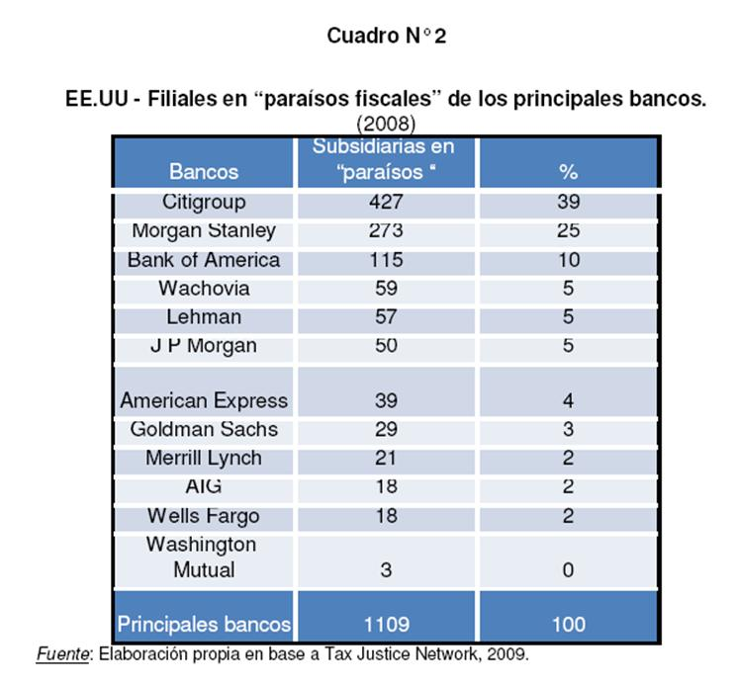
BANCOS EM PARAÍSOS FISCAIS
Source: Jorge Gaggero, Romina Kupelian y María Agustina Zelada - LA FUGA DE CAPITALES II. - ARGENTINA EN EL ESCENARIO GLOBAL (2002-2009) - Documento de Trabajo Nº 29 - Julio de 2010 – CEFID-AR – Pag 62 -63 - Disponible en:
http://www.tjnamericalatina.org/wp-content/uploads/2010/10/LA_FUGA_DE_CAPITALES-II.pdf
Notes:
The most important banks in the world have many subsidiaries in Tax Heavens, as we see in this table. The main US banks have one thousand and a hundred nine subsidiaries in Tax Heavens, while UK main banks have twenty three percent of its subsidiaries on these places.

Slide 30
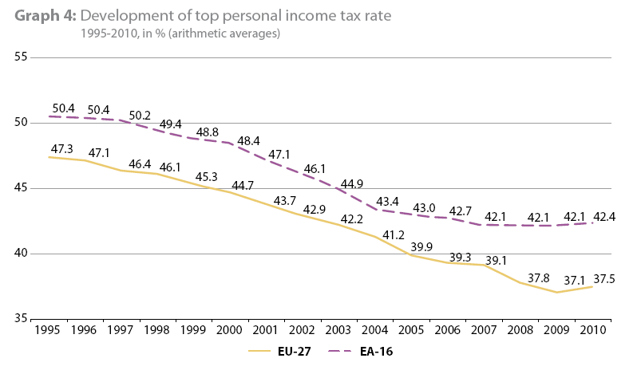
UNIÃO EUROPÉIA: REDUÇÃO TRIBUTÁRIA (PF)
Source: European Commission – Taxation and Customs union - Taxation trends in the European Union - Main results – page 9 - http://epp.eurostat.ec.europa.eu/cache/ITY_OFFPUB/KS-EU-10-001/EN/KS-EU-10-001-EN.PDF
Notes:
Unfortunately not. We see in this graph of the European Commission that, in recent decades, Europe has been cutting taxes on the wealthier classes. The top rate of personal income tax has fallen, reducing government revenues and making the tax burden more unfair.
Legenda:
EU-27 - European Union (27 Member States; membership as from 1.1.2007)
EA-16 - Euro Area (16 member countries, membership as from 1.1.2009)

Slide 31
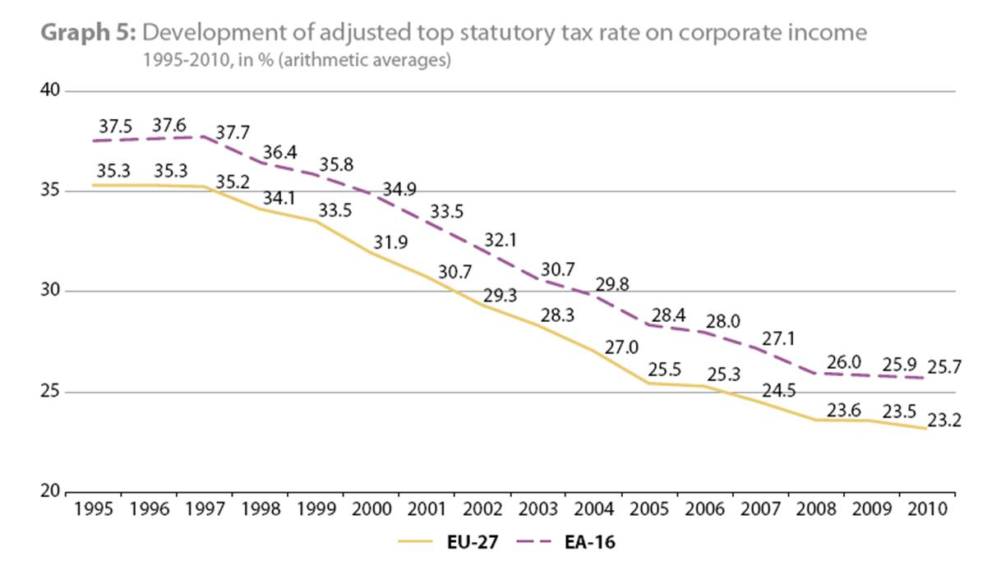
UNIÃO EUROPÉIA: REDUÇÃO TRIBUTÁRIA (PJ)
Source: European Commission – Taxation and Customs union - Taxation trends in the European Union - Main results – page 10 - http://epp.eurostat.ec.europa.eu/cache/ITY_OFFPUB/KS-EU-10-001/EN/KS-EU-10-001-EN.PDF
Notes:
The top rate of the corporate income tax has also fallen dramatically. This means that the problem we must deal here is not only illegal evasion, but also, and more importantly, the legal evasion caused by changes laws of the countries. The free flow of capital allows it to choose the country that offers more advantages.
Legenda:
EU-27 - European Union (27 Member States; membership as from 1.1.2007)
EA-16 - Euro Area (16 member countries, membership as from 1.1.2009)

Slide 32

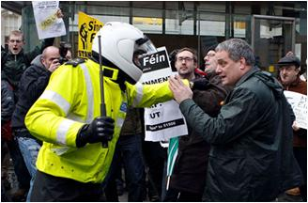
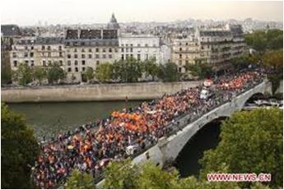
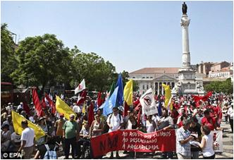
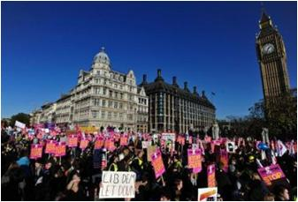
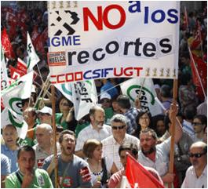
Conjuntura Atual – EUROPA
Manifestações contra Troika (FMI, CE, Governos e Bancos)
Grécia Irlanda França
Portugal Inglaterra Espanha

Slide 33
SITUAÇÃO ATUAL – BRASIL
Governo não admite crise da dívida, mas qual a razão para:
Privilégio na destinação recursos para a dívida
Juros mais elevados do mundo
Carga tributária elevada e regressiva
Ausência de retorno em bens e serviços públicos
Contigenciamento de gastos sociais
Congelamento salários setor público
Prioridade para Metas de “Superávit Primário” e “Inflação”
Reformas neoliberais: Previdência, Privatizações
Ausência de controle de capitais
Notes:
Suspensão pagamento encargos aos rentistas (Bonos Global 2012 e 2030) desde novembro/2008
Proposta soberana de recompra do restante da dívida por no máximo 30% de seu valor nominal
The Economist (23/04/2009): “Sr. Correa parece ser incorruptível (...) gasto público cresceu 71% em 2008, resultado de investimentos em escolas e hospitais”
ESTA É A PROVA DA VIABILIDADE POLÍTICA DA AUDITORIA DA DÍVIDA
ENQUANTO ISSO, O GOVERNO BRASILEIRO RECOMPRA TÍTULOS DA DÍVIDA EXTERNA A 130% DO VALOR DE FACE, EM MÉDIA

Slide 34
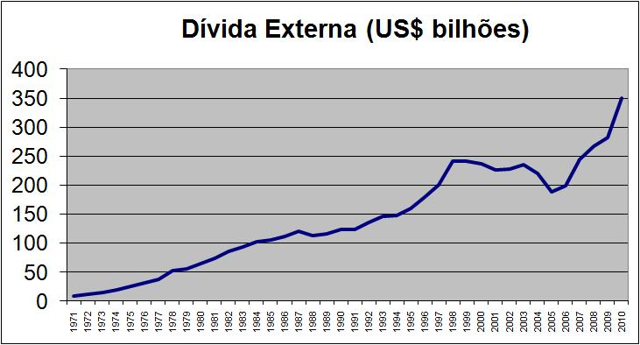
Dívida da ditadura
Elevação juros
Conversão da dívida pública e privada para BC
Pagamento antecipado ao FMI e resgates com ágio
Fonte: Banco Central - Nota para a Imprensa - Setor Externo - Quadro 51 e Séries Temporais - BC

Slide 35
ASPECTOS LEGAIS ABORDADOS PELA CPI
1. Graves deficiências de controle e registro do endividamento público;
descumprimento de normas legais
2. Descumprimento de atribuições legais e constitucionais pelos órgãos de controle do endividamento público federal
3. Danos patrimoniais às finanças do país
4. Ilegalidades
5. Desrespeito aos Direitos Humanos

Slide 36
DÍVIDA EXTERNA
Empréstimos contraídos por ditaduras
Juros flutuantes (desrespeito ao Art. 62 da Convenção de Viena sobre o Direito dos Tratados)
Estatização de Dívidas privadas
Renegociações sem autorização legal
Transformação de Dívidas “nulas” em Bônus Brady
Emissão acelerada de bônus ‘soberanos’ a partir de 1997
Cláusulas de Ação Coletiva
Recompras e Pagamentos antecipados com ágio de até 70%

Slide 37
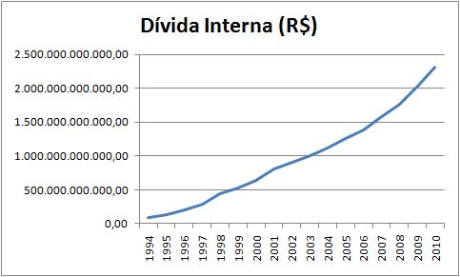
CPI:
Ausência de Contrapartida real
Mecanismos financeiros
Conflito de interesses
Falta de transparência
Fonte: Banco Central - Nota para a Imprensa - Política Fiscal - Quadro 35.

Slide 38
DÍVIDA INTERNA
A Dívida Interna não tem contrapartida real
Juros sobre Juros: Ilegalidade, conforme Súmula 121 do STF: “É vedada a capitalização de juros, ainda que expressamente convencionada.”
Participação preponderante de rentistas em reuniões promovidas pelo Banco Central para a definição de expectativas de inflação, crescimento e juros, que infuenciam o COPOM na definição das taxas de juros
Dívida interna resultante da ausência de controle de capitais e da compra de dólares, pelo Banco Central, mediante a entrega de títulos do Tesouro (com juros mais altos do mundo). Elevado custo das reservas internacionais. Prejuízo brutal do BC. Burla à Lei de Responsabilidade Fiscal, que impediu o BC de emitir títulos.
Contabilização de parte dos juros como se fossem amortizações

Slide 39
DÍVIDA DOS ESTADOS
Nos anos 90, a dívida dos estados já explodia devido às altas taxas de juros estabelecidas pela esfera federal.
Após a renegociação com a União, em finais dos anos 90, as taxas de juros de 6% a 9% ao ano mais a inflação medida pelo IGP-DI causaram custo excessivo aos estados. O IGP-DI se mostrou um índice volátil.
Caso a correção tivesse dado pelo IPCA, tal dívida seria cerca de R$ 100 bilhões menor.

Slide 40
PARADOXO BRASIL
7ª Economia Mundial
10ª Pior distribuição de renda do mundo
73º no ranking de respeito aos Direitos Humanos - IDH
POR QUÊ?
A DEPENDÊNCIA ECONÔMICA GERADA PELO PROCESSO DE ENDIVIDAMENTO É O NÓ QUE AMARRA O BRASIL
Notes:
Suspensão pagamento encargos aos rentistas (Bonos Global 2012 e 2030) desde novembro/2008
Proposta soberana de recompra do restante da dívida por no máximo 30% de seu valor nominal
The Economist (23/04/2009): “Sr. Correa parece ser incorruptível (...) gasto público cresceu 71% em 2008, resultado de investimentos em escolas e hospitais”
ESTA É A PROVA DA VIABILIDADE POLÍTICA DA AUDITORIA DA DÍVIDA
ENQUANTO ISSO, O GOVERNO BRASILEIRO RECOMPRA TÍTULOS DA DÍVIDA EXTERNA A 130% DO VALOR DE FACE, EM MÉDIA

Slide 41
AUDITORIA DA DÍVIDA
Prevista na Constituição Federal de 1988
Plebiscito popular ano 2000 realizado no contexto da Terceira Semana Social: mais de seis milhões de votos
AUDITORIA CIDADÃ DA DÍVIDA
www.divida-auditoriacidada.org.br
CPI da Dívida Pública
Passo importante, mas ainda não significa o cumprimento da Constituição
Notes:
41

Slide 42
DÍVIDA: impede a vida digna e o atendimento aos direitos humanos
De onde veio toda essa dívida pública?
Quanto tomamos emprestado e quanto já pagamos?
O que realmente devemos?
Quem contraiu tantos empréstimos?
Onde foram aplicados os recursos?
Quem se beneficiou desse endividamento?
Qual a responsabilidade dos credores e organismos internacionais nesse processo?
Somente a AUDITORIA responderá essas questões

Slide 43
EQUADOR – Lição de Soberania
Comissão de Auditoria Oficial criada por Decreto
Em 2009: Proposta Soberana de reconhecimento de no máximo 30% da dívida externa representada pelos Bônus 2012 e 2030
95 % dos detentores aceitaram a proposta equatoriana, o que significou anulação de 70% dessa dívida com os bancos privados internacionais
Economia de US$ 7,7 bilhões nos próximos 20 anos
Aumento gastos sociais, principalmente Saúde e Educação

Slide 44
CPI DA DÍVIDA – CÂMARA DOS DEPUTADOS
Criada em Dez/2008 e Instalada em Ago/2009, por iniciativa do Dep. Ivan Valente (PSOL/SP)
Concluída em 11 de maio de 2010
Identificação de graves indícios de ilegalidade da dívida pública
Momento atual: investigações do Ministério Público
NECESSIDADE DE PARTICIPAÇÃO DA SOCIEDADE CIVIL PARA EXIGIR A COMPLETA INVESTIGAÇÃO DA DÍVIDA PÚBLICA E A AUDITORIA PREVISTA NA CONSTITUIÇÃO FEDERAL
Notes:
Suspensão pagamento encargos aos rentistas (Bonos Global 2012 e 2030) desde novembro/2008
Proposta soberana de recompra do restante da dívida por no máximo 30% de seu valor nominal
The Economist (23/04/2009): “Sr. Correa parece ser incorruptível (...) gasto público cresceu 71% em 2008, resultado de investimentos em escolas e hospitais”
ESTA É A PROVA DA VIABILIDADE POLÍTICA DA AUDITORIA DA DÍVIDA
ENQUANTO ISSO, O GOVERNO BRASILEIRO RECOMPRA TÍTULOS DA DÍVIDA EXTERNA A 130% DO VALOR DE FACE, EM MÉDIA

Slide 45
CONCLUSÃO
  Política Fiscal no Brasil: INJUSTIÇAS tanto do lado dos ingressos como dos gastos públicos
  Instrumento do endividamento público sendo usurpado pelo setor financeiro
  Nação submissa aos interesses do “Mercado”
  Metade dos recursos orçamentários da União transferidos para pagamento da dívida pública
  Consequências: Sacrifício Social, Exclusão, Miséria e Violência
  Terrorismo: “Não há outro caminho ”
  Fazem parecer difícil (massa retórica enganosa e desinformação) para que acreditemos que é impossível mudar os rumos

Slide 46
  ESTRATÉGIAS DE AÇÃO
  CONHECIMENTO DA REALIDADE
  MOBILIZAÇÃO SOCIAL CONSCIENTE
  AÇOES CONCRETAS
        Auditoria da Dívida Pública para desmascarar o “Sistema da Dívida” e democratizar o conhecimento da realidade financeira
        Investigações pelo Ministério Público
        Rever a política monetária e fiscal para garantir distribuição da renda e justiça social
        Atender Direitos Humanos
        TRANSPARÊNCIA e acesso à VERDADE

Slide 47
“19 MIL CRIANÇAS MORREM POR DIA NO MUNDO DEVIDO AO CUSTO FINANCEIRO DA DÍVIDA” (UNICEF-ONU)

Slide 48
Obrigada
Maria Lucia Fattorelli
www.divida-auditoriacidada.org.br

